Slide 1

基于物理先验的三模态融合：电机运行转速预测
开发人员：Chenghang Liu University of Liverpool
指导老师：张权 西交利物浦大学
ABB灵机妙算

Slide 2
赛题与数据概况
任务：由三轴振动信号（X/Y/Z）+ 名义转速/采样率 → 预测实际运行转速。
场景：工业设备运行/停机（0 合法代表停机），要求鲁棒应对多工况、噪声与传感差异。
意义：在线估速→异常预警/能效优化/维护排程，减少停机损失。
输入/输出：
输入：CSV 序列（X/Y/Z），sample_rate，nominal_speed
输出：running_speed（连续值）
评估：R² ↑、MAE ↓（，R²展示拟合度、MAE展示绝对误差）。
停机样本：0 值保留参与训练与评估（贴合真实生产、避免分布偏移）。
提交文件：predictions.csv ； 列：file_name， sample_rate，nominal_speed，running_speed

Slide 3
项目思路
任务定义：预测运行转速 running_speed
评分指标R²；考虑停机=0 也是真实工况
总体策略：从可解释的树模型基线起步 → 引入混合CNN（时域+频域+物理先验）→ 用Ridge Stacking 融合，取三者之长
数据处理：不删除0；文件名自动对齐；时间序列居中裁剪/补零，逐轴归一化
特征工程（树）：时/频/相关的基础特征 + 高配特征（小波包能量、谱峭度、倒谱峰、AR4）+ 工况元信息（采样率、额定转速）
混合CNN：三分支（1D时域、2D STFT、物理先验MLP）➡ 门控融合（Softmax权重） ➡ 回归；目标用Residual，再做稳健缩放
验证与融合：5-Fold 产生 OOF 供融合；Ridge学出各子模型权重；
输出: predictions.csv + 最终融合模型(ONNX/PKL)

Slide 4
本队伍项目架构
项目架构：
任务目标：基于三轴振动时序（X/Y/Z）与设备名义转速，预测实际运行转速（回归）。
总体思路：
统一对齐样本与原始 CSV；
基模型训练：CatBoost、XGBoost、Hybrid-CNN（均做 5-fold OOF，保留0转速样本，目标为残差：真实-名义）。
融合层：对 OOF 进行 Ridge Stacking 学权重，得到最终预测；
产出：提交 CSV + 导出 最终融合模型（models/最终融合模型.pkl / .onnx / .meta.json）以及子模型 ONNX（可用则导出）。
构建两路特征：
传统机器学习特征（时域/频域/相关 + 小波包能量、谱峭度、倒谱峰、AR4 等）；
深度模型三分支输入（时域 1D、频域 STFT 2D、物理先验特征）。
关键技术
0 转速样本保留：真实表达停机/空载工况，提升泛化。
目标变换：训练用残差/相对残差，推断反变换回绝对转速。
CNN 稳定化：目标缩放（MAD/Std）、物理分支 log1p+zscore、轻量增益/噪声增强、梯度裁剪 + Cosine LR。
一键开关：--extra_feats（高配特征）、--cnn_aug_gain/--cnn_aug_noise（增强）、--tune_xgb/--tune_cat（Optuna）。
评估与可视化：fold 内 R²/MAE、OOF vs GT 残差图、学习曲线、融合权重展示（blend_weights.json）。
交付产物：predictions.csv（提交用）、predictions_*.csv（各基模型）、models/（最终模型与元信息）、export_onnx/（子模型 ONNX）
项目使用设备： RTX 4060 Laptop + i9-14900KF

Slide 5
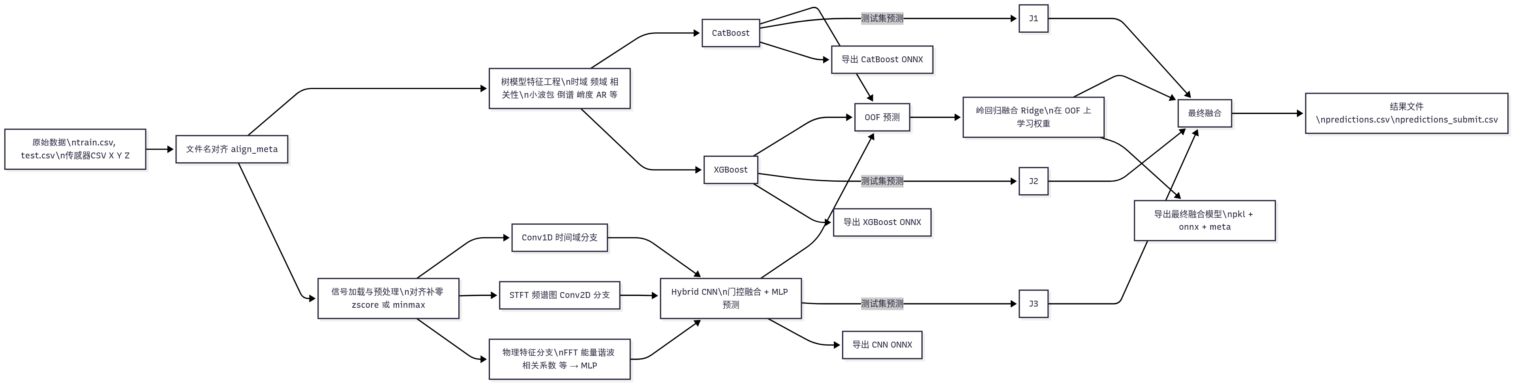
复合模型总体流程图（训练与推理）
双通道建模：树模型走“手工特征工程”通道（时域+频域+高配特征），CNN 走“信号端到端”通道（时间域 + 频谱图 + 物理先验）
OOF 叠加：3 个基模型（Cat/XGB/CNN）在 K 折 OOF 上产生训练期预测，Ridge 用来学习稳定的融合权重，避免信息泄漏。
目标设计：默认用残差目标 y_model = running_speed - nominal_speed（或相对目标）；预测后再逆变换回绝对转速。
CNN 门控融合：三分支各自提特征，门控网络输出 softmax 权重 w_t,w_s,w_p，保证可解释、可自适应。可导出可部署：子模型和最终融合模型均导出 ONNX，同时保留 models/最终融合模型.pkl 与 meta.json 便于复现实验

Slide 6
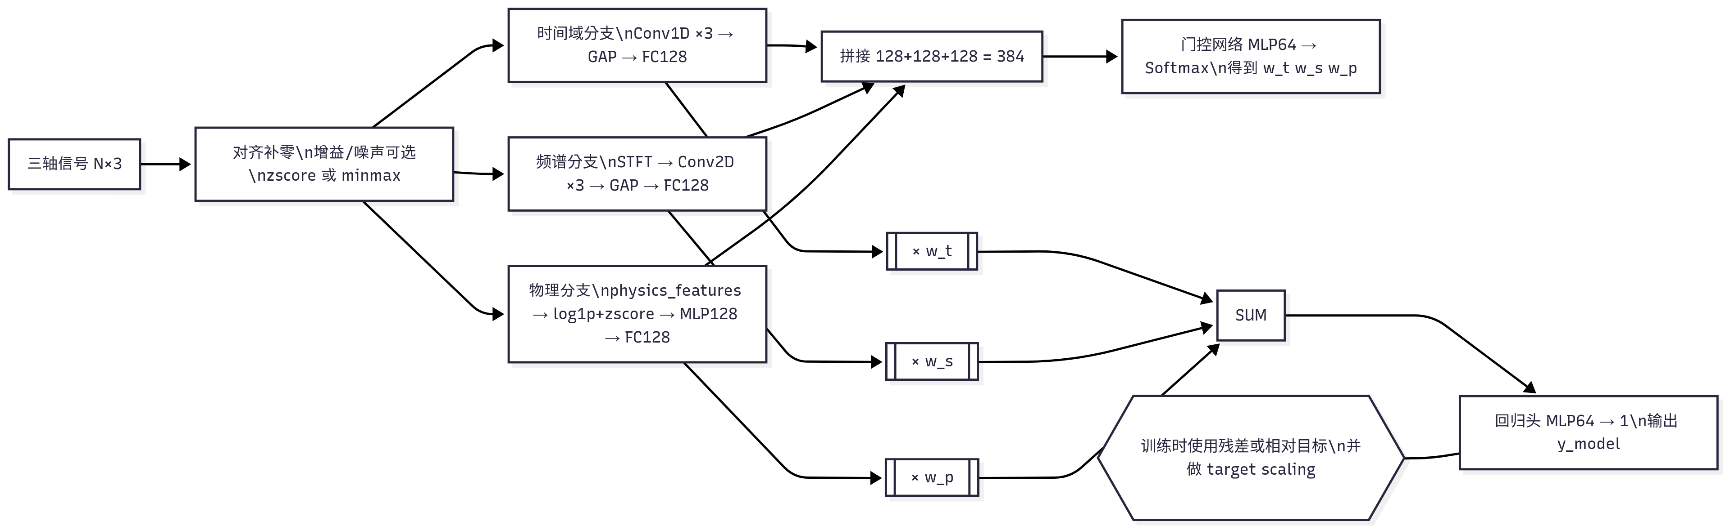
Hybrid CNN 内部结构
公式:
目标变换：
残差：y_model = y_abs − nominal_speed
相对：y_model = (y_abs − nominal_speed) / (nominal_speed + 1e-6)
逆变换：y_abs = y_model + nominal_speed 或 y_abs = y_model*(nominal_speed+1e-6)+nominal_speed
融合层（Ridge）：ŷ_final = b + Σ_i w_i · p_i，其中 p_i 为各基模型预测；训练在 OOF 上完成以避免泄漏。
CNN 门控融合：f = w_t·h_time + w_s·h_spec + w_p·h_phys，w 由 softmax 产生且和为 1

Slide 7
数据处理与特征工程
数据治理原则
不剔除 running_speed=0：代表真实停机工况，保留可提升泛化与鲁棒性
文件名自动对齐：file_map_train.csv 映射 & train.fixed.csv 统一文件名（容错 exact/substring/fuzzy）
序列对齐与补零：对齐到统一长度 max_len，不足补零、超长居中裁剪
逐轴归一：默认 z-score，兼容 min-max（可配置）
目标变换：以 Residual（y - nominal_speed）为默认，减少不同电机额定差异带来的偏置；评估时再反变换回绝对转速。
稳健缩放：CNN训练端对目标做 MAD 鲁棒缩放，防异常值爆梯度。
特征工程（树与融合模型使用）
基础统计：均值/标准差/峰-峰值/RMS/偏度/峭度/相关系数等。
频域统计：谱质心/带宽/roll-off/谱熵/前三主峰频率与幅值等。
高配特征（可开关）：小波包能量、谱峭度峰值与频点、倒谱主峰与幅值、AR(4) 系数等。
物理先验（CNN物理分支）：名义频率及若干谐波带能量、低频能量段、三轴互相关等。
增强 & 稳定性（CNN端，可开关）轻量增强：
随机幅度增益（0.85~1.20）+ 微噪声（σ=0.01）
门控融合：时域/频域/物理三分支 自适应加权，工况变化时自动重分配注意力

Slide 8
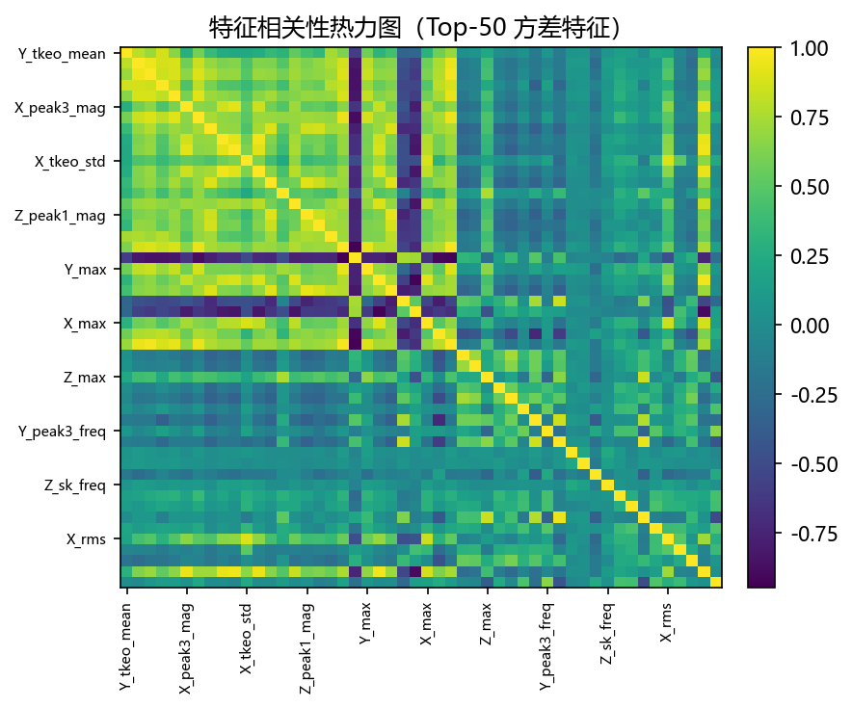
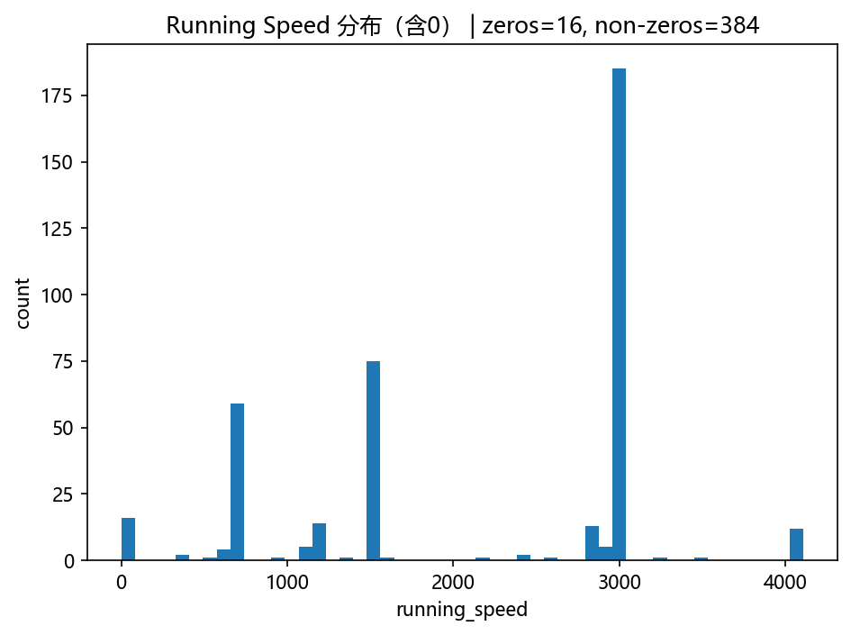
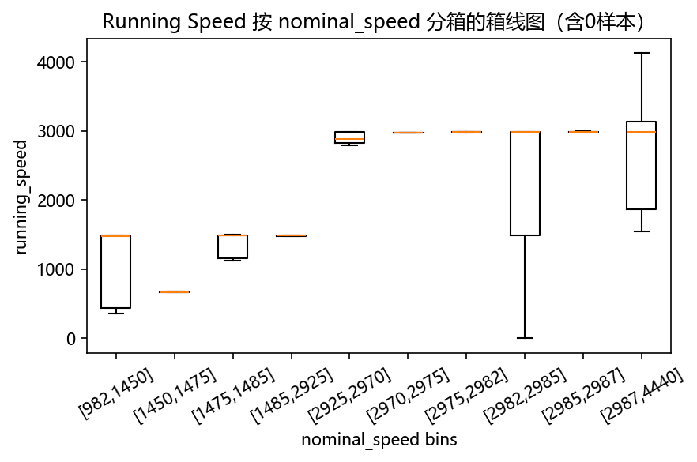
数据处理与特征工程
图 1｜特征相关性热力图（Top-50 方差特征）
颜色越接近 1（黄色）表示两特征正相关越强，越接近 -1（紫色）表示负相关强，0（绿色）为弱相关
图 2｜Running Speed 分布（含 0）
为避免长尾压扁直方图，展示时对最极端 1% 做了上限裁剪；0 值保留，代表停机等真实工况
图 3｜按 nominal_speed 分箱的箱线图（含 0 样本）
横轴为名义转速分箱（分位数等频），纵轴为真实 running_speed，箱体展示中位数与分布范围，低须可能包含 0 值样本

Slide 9
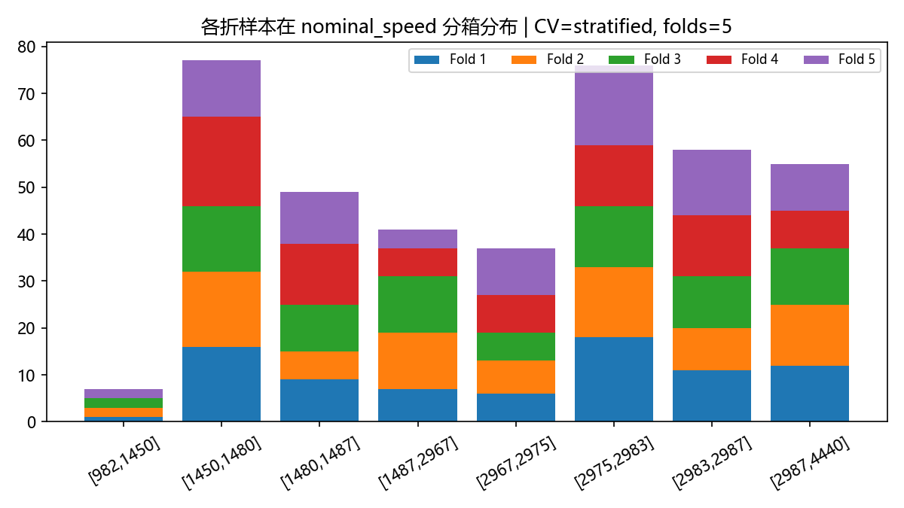
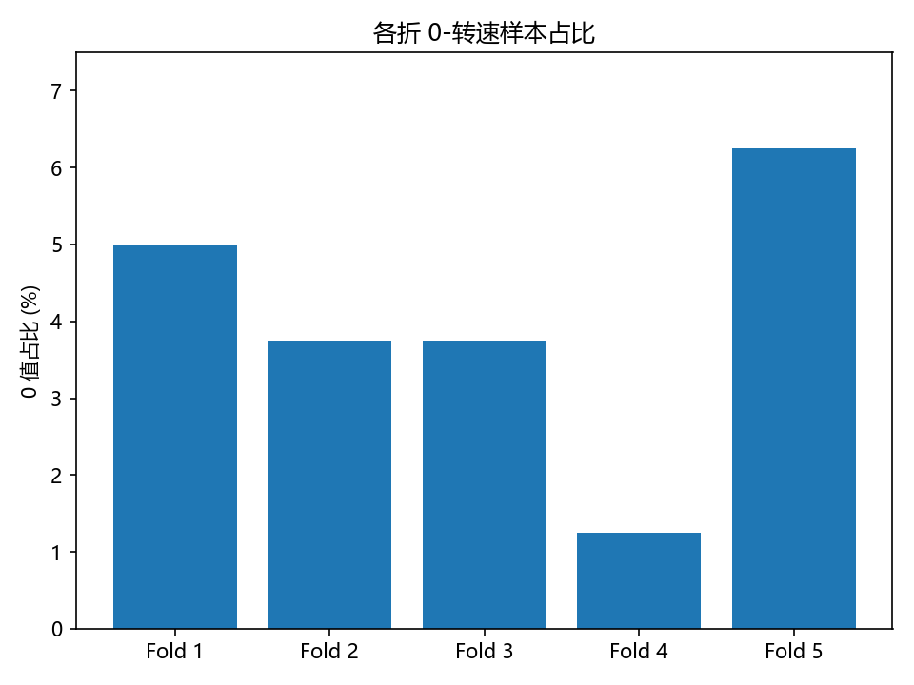
训练与验证策略
交叉验证：5-Fold Stratified（按 nominal_speed 分位数分箱做层化抽样，seed=42）。
目标处理：Residual / Relative 两种可选，搭配 HuberLoss + MAD 稳健缩放，抑制极端值影响。
数据现实：0 转速=停机/切换 的真实工况，不剔除，并在 CV 中确保占比均衡。
评估指标：OOF R² / MAE，所有子模型与融合均在同一 CV 切分上评估，保证可比性。
复现性：固定随机种子，保存 train.fixed.csv / file_map、CV 切分与权重文件，可完全复现
层化交叉验证后的样本均衡性（按 nominal_speed 分箱）
将 nominal_speed 按分位数划分为若干区间（bins），使用 StratifiedKFold 在“分箱级别”做层化抽样。柱状堆叠为各折样本数（Fold1–Fold5）。各折在每个速度区间的样本数量相近，有效避免分布漂移，让验证更稳定、更公平
停机（0 值）样本在各折的占比
统计每一折中 running_speed=0 的占比。0 值代表真实停机场景，保留可避免训练/上线分布不一致。目前各折占比约 1%–6%，波动可接受

Slide 10
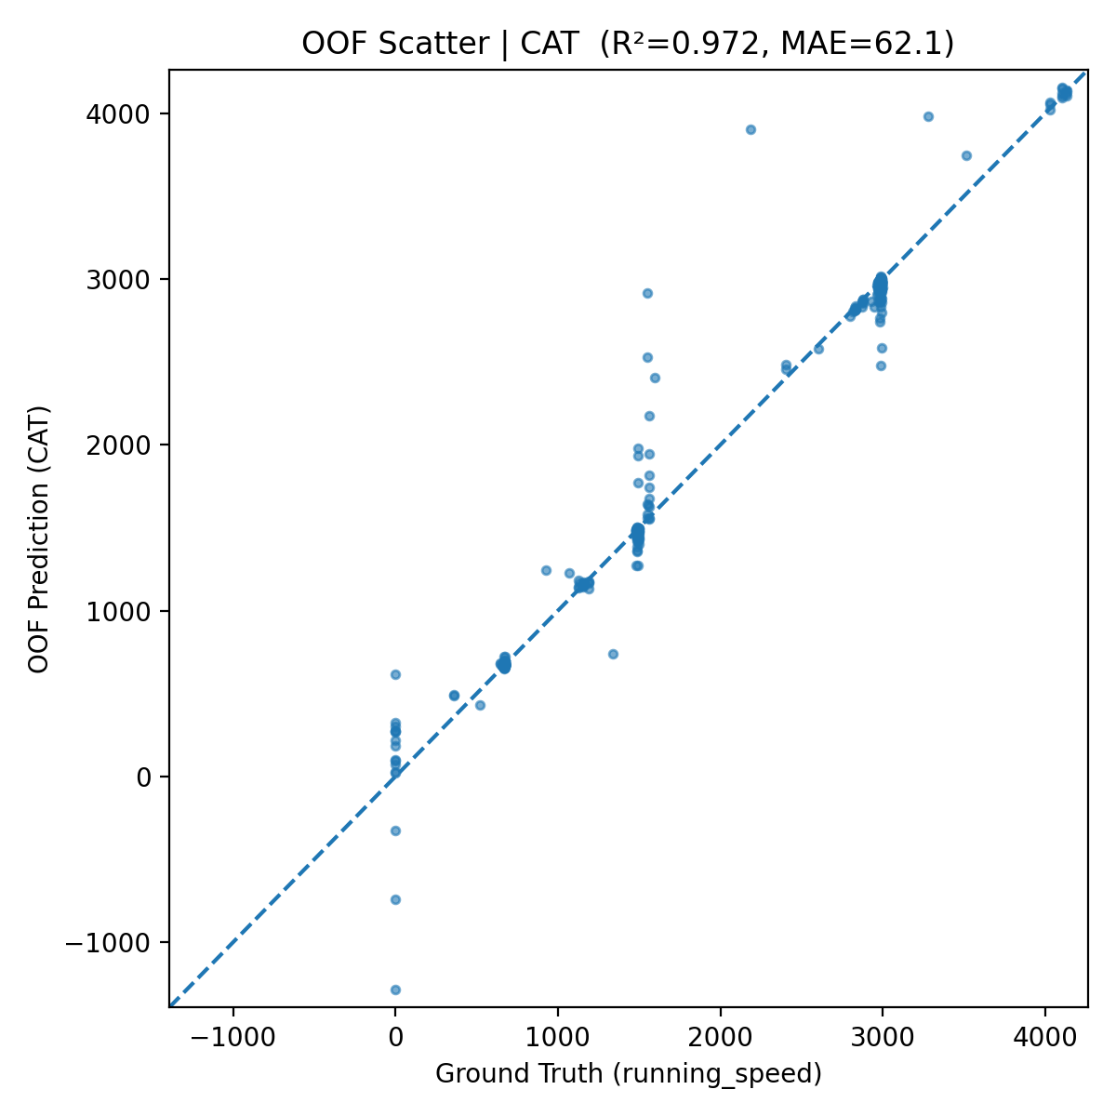
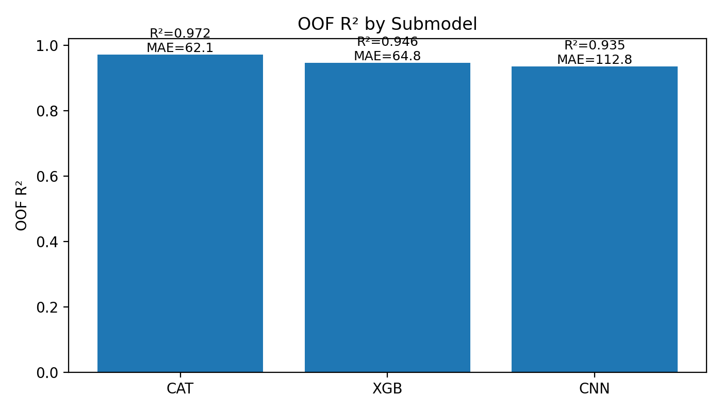
子模型表现
整体：三个子模型都能较好拟合，OOF R² 均在 0.93+；其中 CatBoost 最稳、精度最高。
OOF 散点（CAT）：点大多贴近 45° 线，说明预测与真值一致性高。
高速段（≈3000rpm）仍有少量散点离群，可能与“停机=0”样本与固定名义转速分布有关。
柱状对比（R²/MAE）：
CAT：R²≈0.97、MAE≈62（最佳）；
XGB：R²≈0.95、MAE≈65（与 CAT 接近，提供结构化特征的另一种分割方式）；
CNN：R²≈0.94、MAE≈113（单模略弱，但对异质数据/频谱模式更敏感，对融合贡献多样性）
结论：以 CAT 为主、CNN 提供互补、XGB 作为备份的“三元融合”是合理的（与融合权重输出一致：cat≈0.76、cnn≈0.24、xgb≈0）

Slide 11
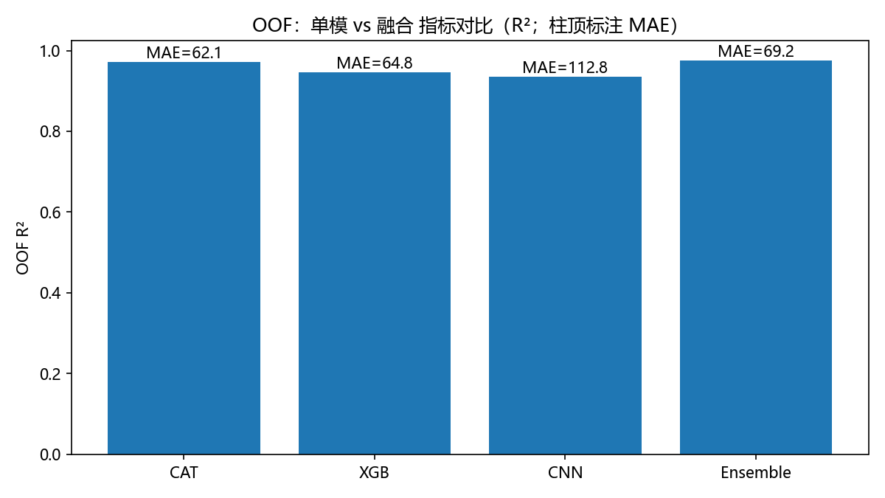
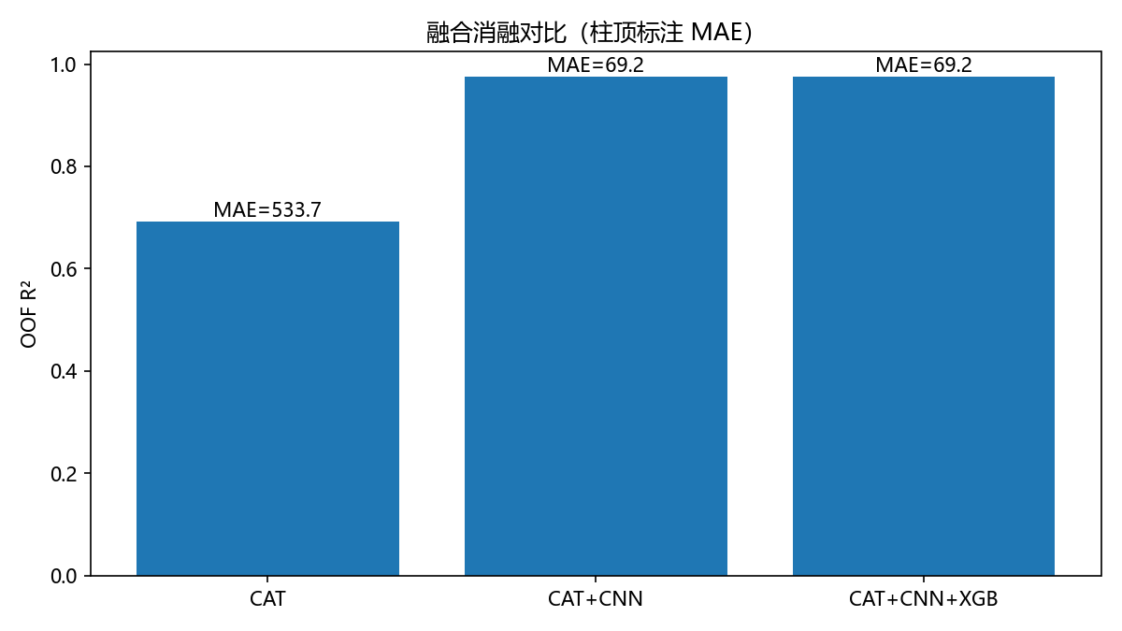
模型融合带来的总体收益（OOF验证）
采用 5-Fold OOF stacking + Ridge(positive=True) 做二层融合：以各子模型的 OOF 作为训练特征，在一致折分下学习线性权重。
总体收益：融合后 R² 更高、更稳；MAE 与单模最优接近（以当前实验为例）。
消融实验（CAT→CAT+CNN→CAT+CNN+XGB）：XGB 在当前数据上 与 CAT 高度冗余，权重被压到接近 0；CNN 提供互补（时频+物理分支），带来稳定性提升。
结论：保留 CAT+CNN 为核心融合，XGB 作为可选冗余通道以应对分布漂移

Slide 12
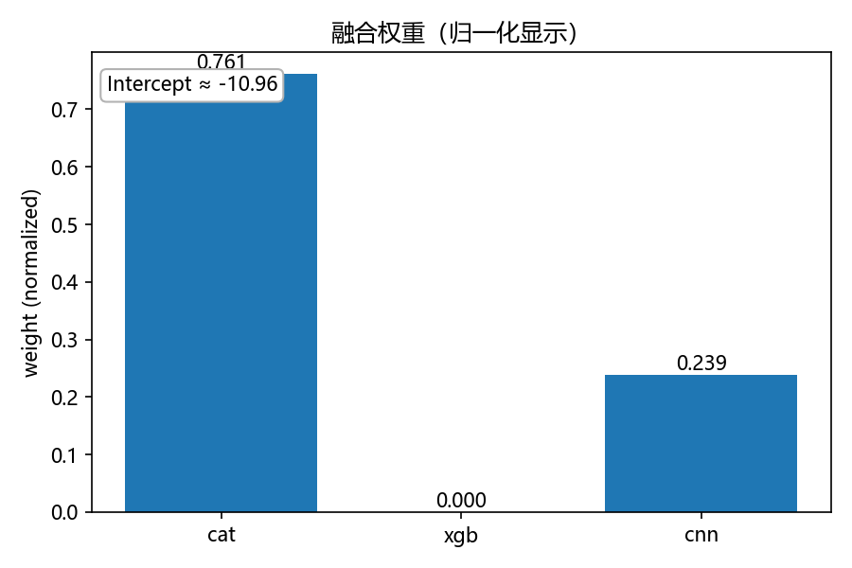
融合权重与可解释性（Ridge Stacking）
融合公式：ŷ = b + w_cat · ŷ_cat + w_xgb · ŷ_xgb + w_cnn · ŷ_cnn ​，约束 权重非负，避免相互抵消
当前实验学得的权重（归一化显示）：cat ≈ 0.761, cnn ≈ 0.239, xgb ≈ 0.000, 截距 b ≈ -10.96（见右图）
CAT 为主力；
CNN 提供针对非稳态/谐波工况的补偿；
XGB 与 CAT 高相关被 L2 正则压制为 ~0。截距负责校准全局偏置（不同 nominal_speed 段的系统性偏差）
风险与对策：若后期数据分布改变，权重可快速重学；也可按 速度段分组学习分段权重，进一步提升鲁棒性

Slide 13
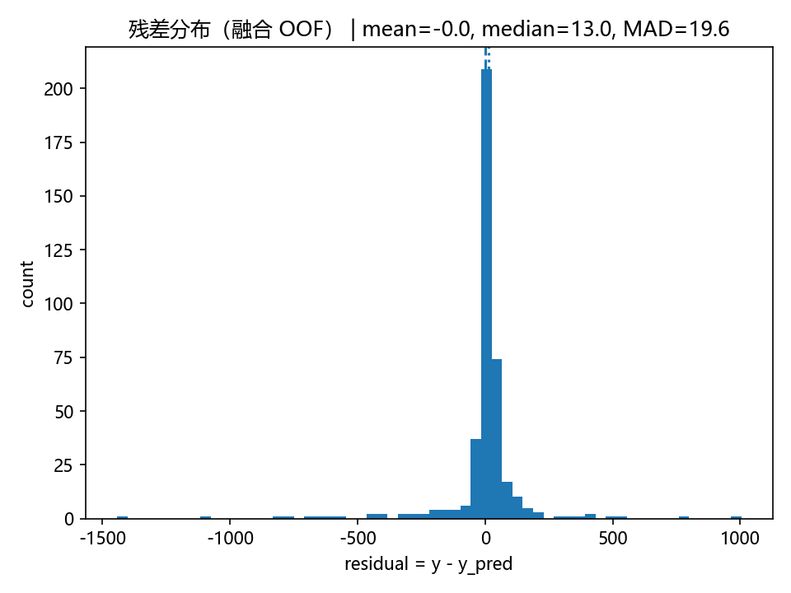
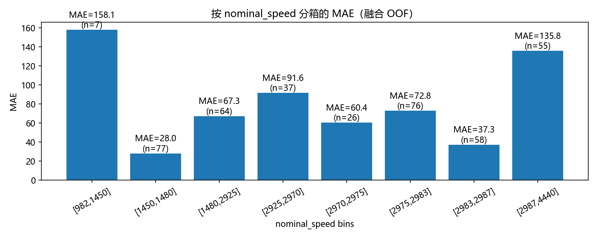
误差分析与稳定性（1/2）— 残差整体与分箱表现
残差分布：主体高度集中在 0 附近，均值≈0、中位数≈13、MAD≈19.6。说明整体无系统性偏差，鲁棒性较好。极端长尾样本主要来自停机/极端转速场景
按 nominal_speed 分箱 MAE（mae_by_nominal_bins.png）：
误差最低：1450,14801450,1480、2983,29872983,2987 两个稳定工况（样本量充足，噪声小）。
误差偏高：低速稀疏区 982,1450982,1450 和最右端 2987,44402987,4440（样本少、工况离群、含 0 速）
解释：误差与工况稀疏度高度相关；当 nominal_speed 稀少或夹杂停机/突变时，模型难以精准拟合

Slide 14
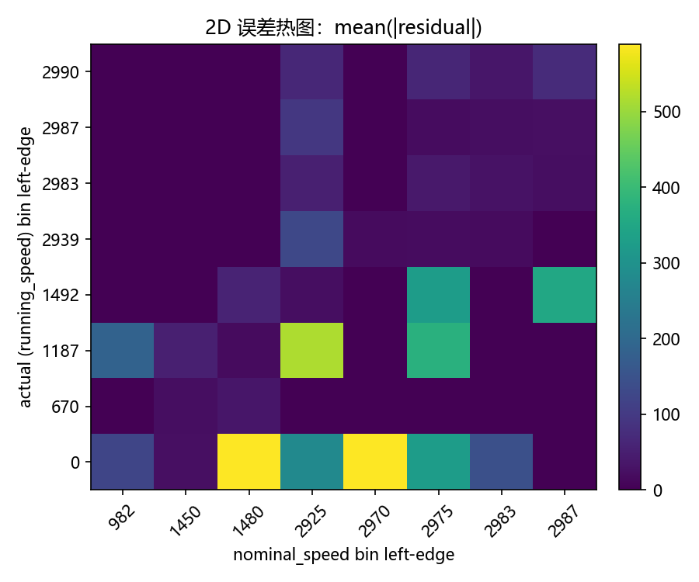
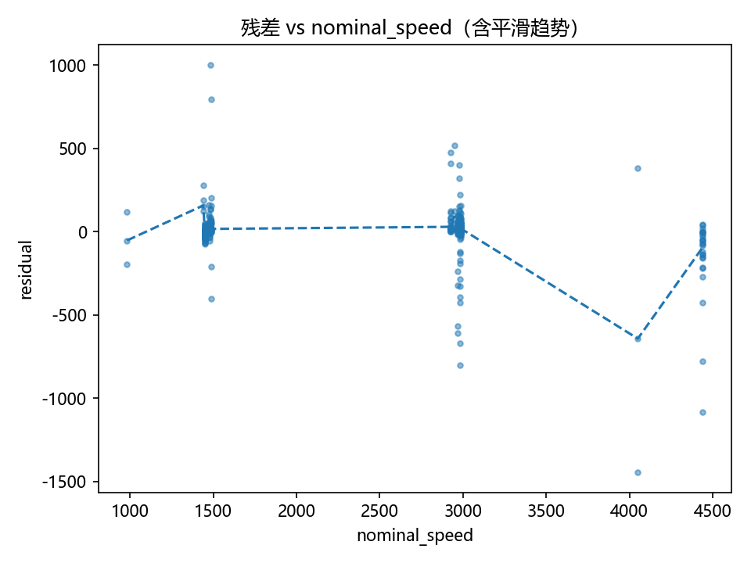
误差分析与稳定性（2/2）— 误差来源与改进方向
残差 vs nominal_speed：
主流档位（约 1500、2970、2983）趋势基本平稳；
低速/极端段出现系统性偏差与个别离群（多与停机/极小样本有关）。
二维误差热力图
误差在少样本/极端 bins显著升高；
0 速与高端极值区块颜色更深，提示需专门建模/后处理。
改进方向：
1.分箱重加权训练：按 nominal_speed bins 做样本权重（稀疏区 ↑），缓解数据不平衡。
稳健目标/损失：继续使用Huber/MAE；在稀疏段可尝试 Quantile Loss 做上/下分位回归。
后验校准（推荐）：对每个 nominal bin 计算残差中位数，推理时加回 bin-wise 偏置（即 ŷ ← ŷ + median(residual|bin)）
规则融合：0 速/近 0 速采用阈值判断或单独子模型；极限高转速加物理先验特征（谐波能量、轴承带宽）。
K 折稳定性：保持分层/分组 CV，持续监控各折0 值占比与分箱覆盖，防止折间样本分布漂移

Slide 15
工程落地 & 可复现 & 业务价值
1) 一键可复现
环境：Python 3.11（numpy/pandas/scikit-learn/onnxruntime/torch ）
产物（关键可交付）
提交：predictions.csv / predictions_submit.csv
融合模型：models/最终融合模型.pkl / 最终融合模型.onnx / 最终融合模型.meta.json
备查：oof_*.csv、predictions_*.csv、blend_weights.json
2) 轻量部署
流程：CSV → 轻量特征 → 子模型(CAT/XGB/CNN) → Ridge 融合 → 预测
推理：onnxruntime + Python/REST；
稳健：保留 0 转速样本；异常时回退到 CatBoost
单模；阈值告警
3) 业务价值
精度稳定：融合后 R²↑、MAE↓；对主流工况误差集中
成本友好：特征与推理都轻量，边缘端可跑
可扩展：新工况仅需补数据再训；权重/版本可追溯
可监控（选做）：残差分箱、输入分布漂移、时延/失败率

Slide 16
结论与展望
结论
复合模型（Cat + CNN + Ridge 融合）在主流工况下 精度稳定、误差分布集中，较单模更稳定
0 转速样本保留后更贴近真实场景，整体鲁棒性提升
产出 predictions.csv 与 ONNX，易复现、易部署
不足 / 风险
极低/极高 nominal_speed 分箱样本偏少，方差较大。
线上数据可能与训练集分布有差异，存在漂移风险。
展望
数据侧：补齐极端工况样本；对低速/超额定区间做分段建模或分层融合
模型侧：加入不确定性估计与更强物理先验特征
工程侧：ONNX 量化/蒸馏降时延；上线残差&漂移监控与周期小样本增量回训

Slide 17
感谢观看

